Slide 1
ΕΡΓΑΣΙΑ ΣΤΗΝ ΦΥΣΙΚΗ ΑΓΩΓΗ: ΣΗΜΑΝΤΙΚΑ ΑΘΛΗΤΙΚΑ ΓΕΓΟΝΟΤΑ
27/2/2020
ΠΡΟΤΥΠΟ ΓΥΜΝΑΣΙΟ ΕΥΑΓΓΕΛΙΚΗΣ ΣΧΟΛΗΣ ΣΜΥΡΝΗΣ

Slide 2

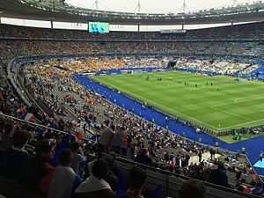
Ευρωπαϊκό Πρωτάθλημα Ποδοσφαίρου
Είναι μια ευρωπαϊκή διοργάνωση στην οποία συμμετέχουν εθνικές ομάδες ανδρών που ξεκίνησε το 1960 και γίνεται ανά τέσσερα χρόνια.
Μέχρι σήμερα έχουν πραγματοποιηθεί 15 πρωταθλήματα από τα οποία η Έλλαδα έχει κερδίσει ένα. Τους περισσότερους τίτλους έχουν κερδίσει η Γερμανία και η Ισπανία.

Slide 3
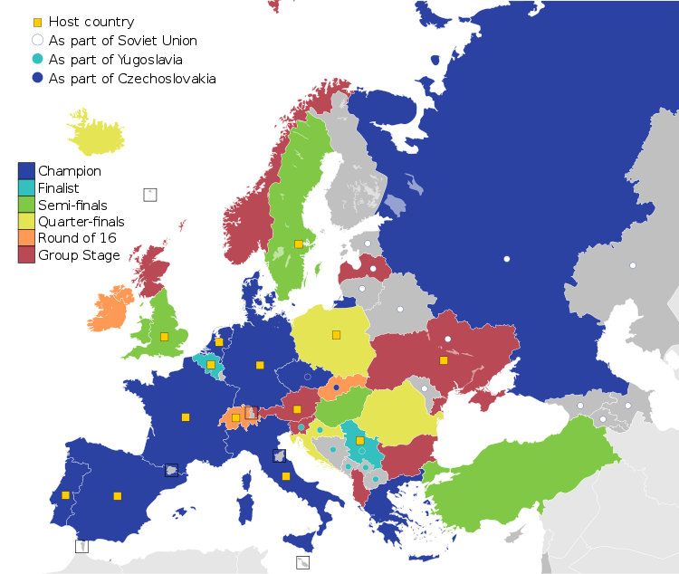
Πριν να εισέλθουν στην διοργάνωση, όλες οι ομάδες εκτός από το έθνος που φιλοξενεί κάθε φορά το Ευρωπαϊκό Πρωτάθλημα (το οποίο προκρίνεται αυτόματα) διαγωνίζονται στην προκριματική διαδικασία.
Η ιδέα του πρωταθλήματος υπήρχε από το 1927, άρχισε όμως να πραγματοποιείται το 1957 αφού είχαν ξεκινήσει παρόμοιες διοργανώσεις σε άλλες ηπείρους.

Slide 4

Η Ελλάδα έδωσε το «παρών» από την πρώτη διοργάνωση του Κυπέλλου Εθνών. Στο πρώτο προκριματικό γύρο τέθηκε αντιμέτωπη με τη Γαλλία. Οι ελπίδες της για πρόκριση στον επόμενο γύρο εξανεμίσθηκαν από τον πρώτο αγώνα, καθώς την 1^{η} Οκτωβρίου 1958 συνετρίβη με 7-1 στο Παρκ ντε Πρενς των Παρισίων.
Στον επαναληπτικό της 3^{ης} Δεκεμβρίου 1958, η ομάδα μας απέσπασε τιμητική ισοπαλία 1-1 στο γήπεδο της Λεωφόρου Αλεξάνδρας και αποχαιρέτησε με ψηλά το κεφάλι τη διοργάνωση.
Το 1980 σημείωσε την πρώτη της διάκριση στον θεσμό, συμμετέχοντας για πρώτη φορά σε τελική φάση Ευρωπαϊκού Πρωταθλήματος. Στα γήπεδα της Ιταλίας αγωνίσθηκε με αντιπάλους την Ολλανδία (0-1), Τσεχοσλοβακία (1-3) και Δ. Γερμανία (0-0) και με ένα βαθμό στον όμιλό της αποκλείσθηκε από τη συνέχεια της διοργάνωσης.

Slide 5

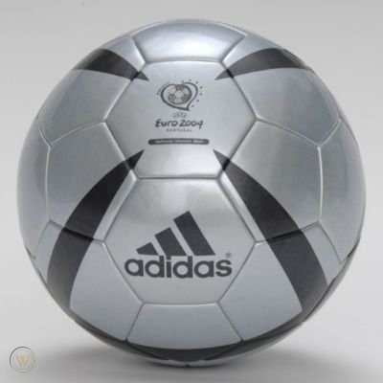
Euro 2004
Το Ευρωπαϊκό πρωτάθλημα ποδοσφαίρου 2004 ξεκίνησε στις 12 Ιουνίου και τελείωσε στις 4 Ιουλίου, με νικητή την Ελλάδα.
Βρέθηκε ενάντια της Πορτογαλίας, τη διοργανώτρια του πρωταθλήματος, στον τελικό. Η Ελλάδα νίκησε με τελικό αποτέλεσμα 1-0 από γκολ του Άγγελου Χαριστέα στο 56’.

Slide 6


30 Ιουνίου – Λισαβόνα
Πορτογαλία | 2(6)
Αγγλία | 2(5)
30 Ιουνίου – Λισαβόνα
Πορτογαλία | 2
Ολλανδία | 1
26 Ιουνίου - Φάρο
Σουηδία | 0(4)
Ολλανδία | 0(5)
4 Ιουλίου – Λισαβόνα
27 Ιουνίου - Πόρτο
Πορτογαλία | 0
Ελλάδα | 1
Τσεχία | 3
Δανία | 0
1 Ιουλίου - Πόρτο
Τσεχία | 0
Ελλάδα | 1
25 Ιουνίου - Λισαβόνα
Τελικός
Γαλλία | 0
Ελλάδα | 1
Ημιτελικοί
Στους προημιτελικούς του EURO 2004 η Ελλάδα έπαιξε με την Γαλλία στην Λισαβόνα 25 Ιουνίου. Νίκησε 1-0 με το γκολ του Χαριστέα. Μετά στις 1 Ιουλίου η Ελλάδα νίκησε την Τσεχία στην πόλη Πόρτο 1-0 με το γκολ του Δέλλα. Τέλος στους τελικούς η Ελλάδα με σκορ 1-0 κέρδισε το ΕURO 2004 αφού η Πορτογαλία έχασε από αυτήν.
Προημιτελικοί

Slide 7
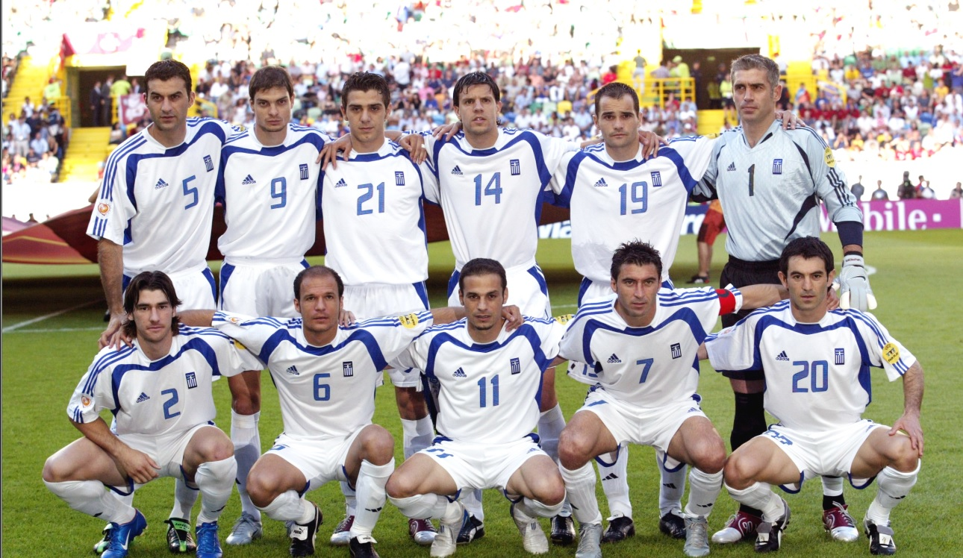
Εντεκάδα
Αντώνης Νικοπολίδης
Γιούρκας Σεϊταρίδης
Τραϊανός Δέλλας
Μιχάλης Καψής
Τάκης Φύσσας
Στέλιος Γιαννακόπουλος
Άγγελος Μπασινάς
Θοδωρής Ζαγοράκης
Κώστας Κατσουράνης
Ζήσης Βρύζας
Άγγελος Χαριστέας

Slide 8
Παραολυμπιονίκες

Slide 9
Μαρίκε Βερβόορτ
Διαγνώστηκε με μία ανίατη ασθένεια του νωτιαίου μυελού στα 21 της
Το 2013 χτύπησε τον ώμο της σε ένα αγωνιστικό ατύχημα τόσο άσχημα που ο γιατρός της είπε πως δεν θα κατάφερνε να ξαναφτάσει στην κορυφή
Απάντηση της ήταν μία προκλητική χειρονομία, και αργότερα τα δύο μετάλλια που κέρδισε στους Παραολυμπιακούς Αγώνες του Ρίο ντε Ζανέιρο στα αγωνίσματα των 400 και 100 μέτρων
Έδωσε τέλος στη ζωή της με ευθανασία στο Βέλγιο, την πατρίδα της, όπου η ευθανασία ήταν νόμιμη

Slide 10
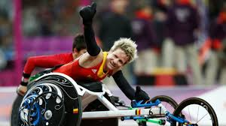

Slide 11
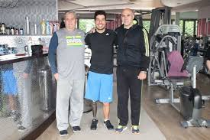
Ντάνιελ Ντίας
Κέρδισε στους αγώνες του Πεκίνου και του Λονδίνου δέκα χρυσά μετάλλια, τέσσερα ασημένια και ένα χάλκινο στο αγώνισμα της κολύμβησης

Slide 12
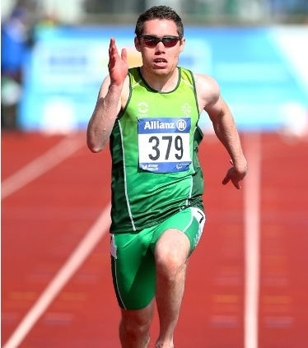
Τζέισον Σμιθ
Ο εικοσιεννιάχρονος Ιρλανδός είναι ο ταχύτερος Παραολυμπιονίκης του πλανήτη
Έσπασε δύο φορές το παγκόσμιο ρεκόρ στα 100 μέτρα
10.46 δευτερόλεπτα

Slide 13
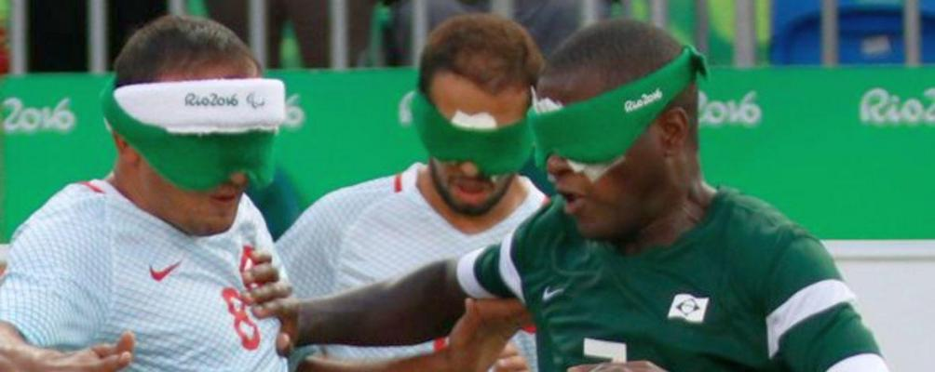
Ζεφίνιο
Παρότι τυφλός, κατάφερε να βάλει δύο εντυπωσιακά γκολ στους Παραολυμπιακούς του Ρίο
Έστειλε τη Βραζιλία στον τελικό του ποδοσφαίρου

Slide 14
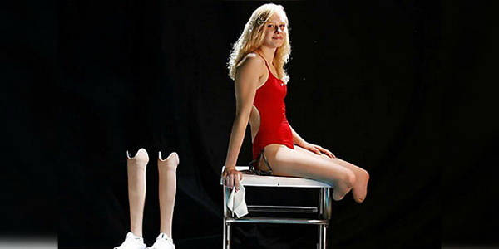
Τζέσικα Λονγκ
Έχει κερδίσει 17 μετάλλια στους Παραολυμπιακούς για τις ΗΠΑ
Πρώτη φορά αγωνίστηκε στην Αθήνα, σε ηλικία 12 ετών, και κέρδισε 3 χρυσά μετάλλια στην κολύμβηση

Slide 15
ΘΕΡΙΝΑ ΑΘΛΗΜΑΤΑ

Slide 16
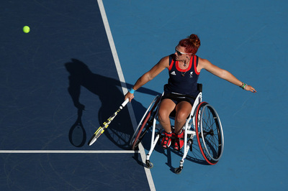
Αντισφαίριση με αμαξίδιο

Slide 17
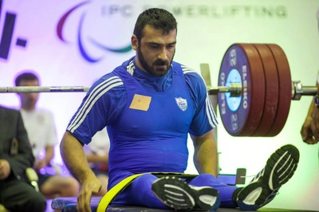
Άρση βαρών σε πάγκο

Slide 18
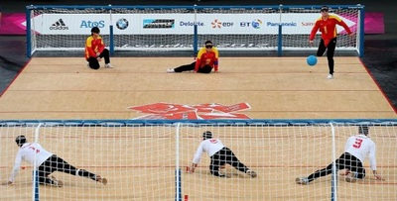
Γκόλμπολ

Slide 19
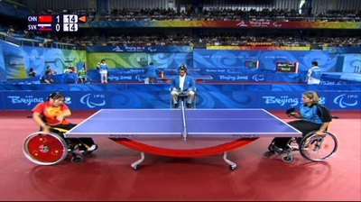
Επιτραπέζια αντισφαίριση

Slide 20
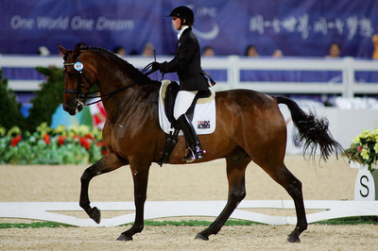
Ιππασία

Slide 21
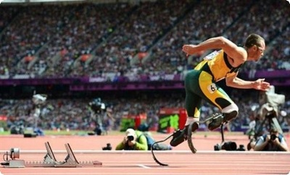
Στίβος

Slide 22
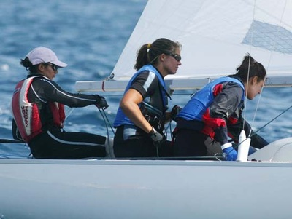
Ιστιοπλοΐα

Slide 23
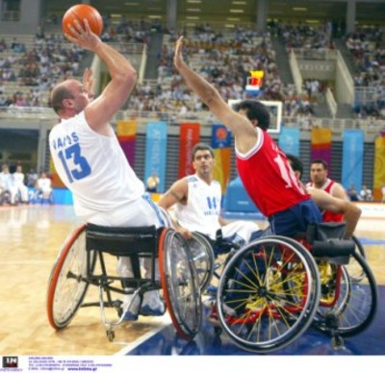
Καλαθοσφαίριση με αμαξίδιο

Slide 24
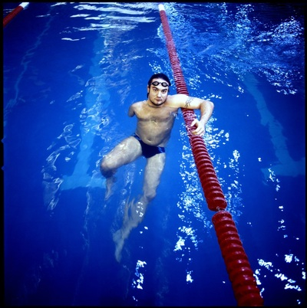
Κολύμβηση

Slide 25
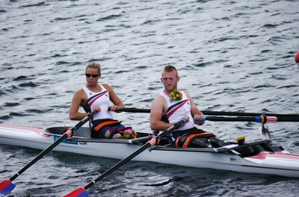
Κωπηλασία

Slide 26
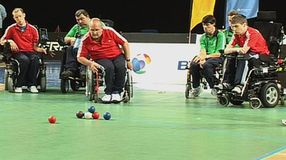
Μπότσια

Slide 27
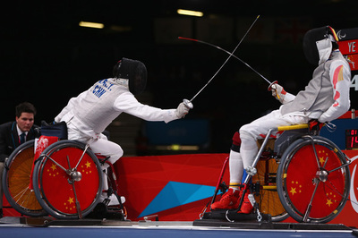
Ξιφασκία με αμαξίδιο

Slide 28
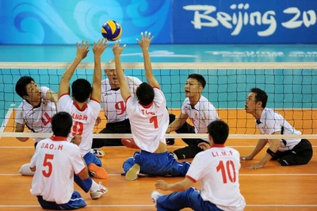
Πετοσφαίριση

Slide 29
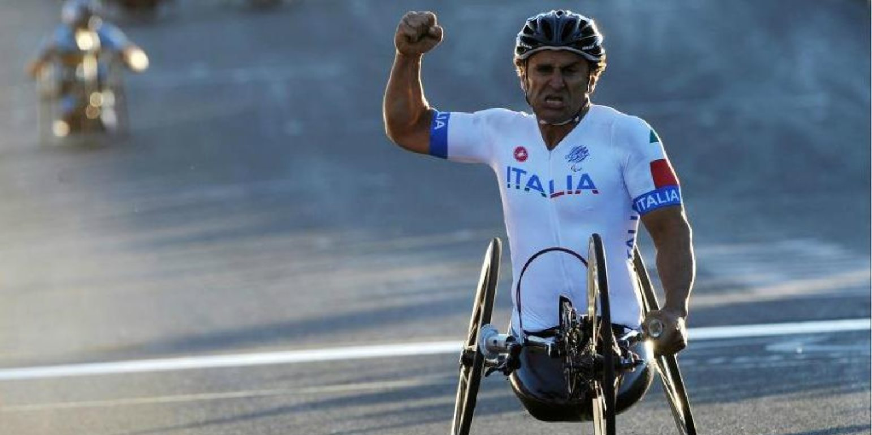
Ποδηλασία δρόμου

Slide 30
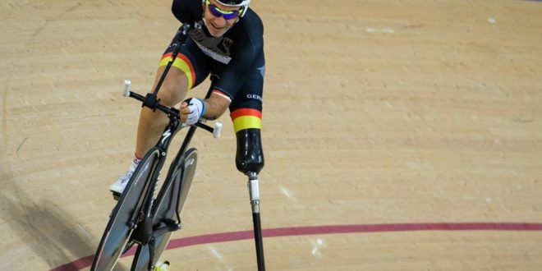
Ποδηλασία πίστας

Slide 31
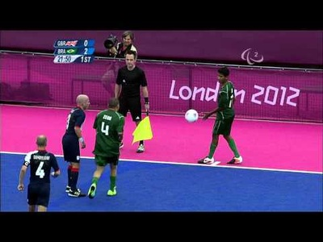
Ποδόσφαιρο 5x5

Slide 32
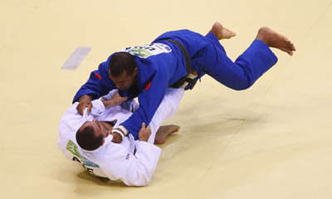
Τζούντο

Slide 33
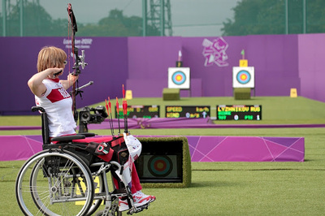
Τοξοβολία

Slide 34
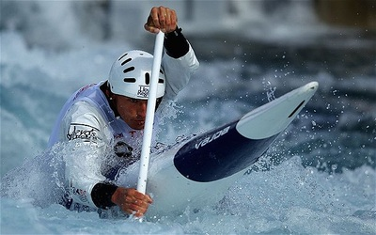
Κανόε

Slide 35
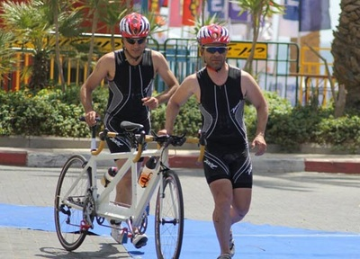
Τρίαθλο (Κολύμβηση, ποδηλασία και δρόμος)

Slide 36
ΧΕΙΜΕΡΙΝΑ ΑΘΛΗΜΑΤΑ

Slide 37
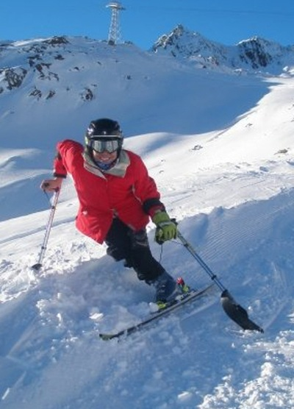
Αλπικό σκι

Slide 38
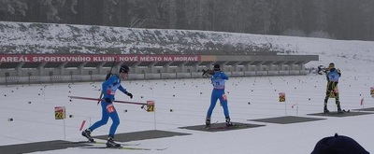
Δίαθλο (Σκι αντοχής και σκοποβολή)

Slide 39
Ιστορία

Slide 40
Παραολυμπιακοί Αγώνες: Πού, πώς, πότε;
1960 I. Ρώμη, Ιταλία: 400 αθλητές από 23 χώρες
1964 II. Τόκιο, Ιαπωνία: 390 αθλητές από 22 χώρες
1968 III. Τελ Αβίβ, Ισραήλ: 750 αθλητές από 29 χώρες
1972 IV. Χαϊδελβέργη, Γερμανία: 1000 αθλητές από 44 χώρες
1976 V. Τορόντο, Καναδάς: 1600 αθλητές από 42 χώρες
1980 VI. 'Αρνεμ, Κάτω Χώρες: 2500 αθλητές από 42 χώρες
1984 VII. Στόουκ Μάντεβιλ, Η.Β.Νέα Υόρκη, ΗΠΑ: 4080 αθλητές από 42 χώρες
1988 VIII. Σεούλ, Κορέα: 3053 αθλητές από 61 χώρες
1992 IX. Βαρκελώνη, Ισπανία: 3020 αθλητές από 82 χώρες
1996 X. Aτλάντα, ΗΠΑ: 3195 αθλητές από 103 χώρες
2000 XI. Σύδνεϋ, Αυστραλία 3843: αθλητές από 123 χώρες

Slide 41
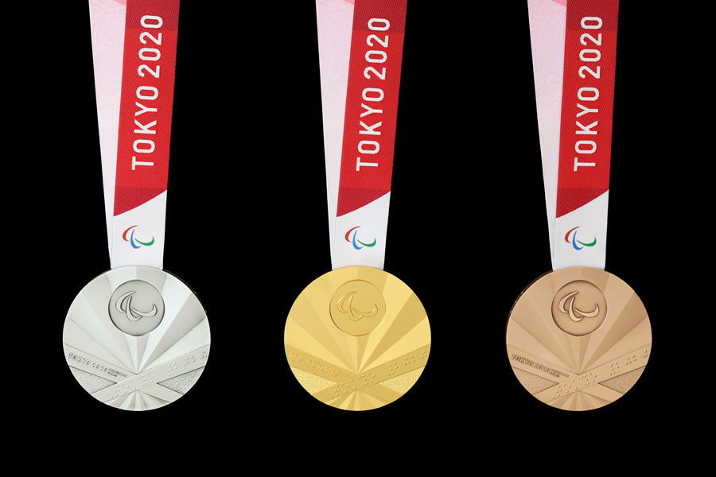

Slide 42
Αγώνες πλάι στους Ολυμπιακούς
Ο όρος χρησιμοποιήθηκε στο Τόκυο το 1964. Υιοθετήθηκε από την Ολυμπιακή Επιτροπή επισήμως το 1988. Τότε, ίσχυσε το "παρά" = "πλησίον, ένας ακόμα" + "ολυμπιακός", δίνοντας νέα ερμηνεία στο νεολλογισμό: "Επιπρόσθετοι Αγώνες των Ολυμπιακών Αγώνων", "Αγώνες πλάι στους Ολυμπιακούς". Οι πρώτοι Αγώνες του είδους θεωρούνται αυτοί στη Ρώμη το 1960. Από το 1988 στη Σεούλ, οι Παραολυμπιακοί γίνονται στις ίδιες Εγκαταστάσεις με τους Ολυμπιακούς Αγώνες. Το 2001 θεσπίστηκε και τυπικά το καθεστώς αυτό. Κατά την ανακύρηξη των οικοδεσποτών των Αγώνων, σήμερα, απαιτείται οι πόλεις να θέτουν υποψηφιότητα τόσο για τους Ολυμπιακούς όσο και τους Παραολυμπιακούς Αγώνες.

Slide 43
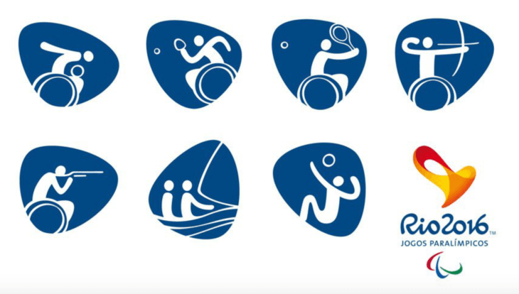

Slide 44
H ιστορία των Παραολυμπιακών Αγώνων
Πατέρας των Παραολυμπιακών Αγώνων θεωρείται ο βρετανός Νευροχειρούργoς Σερ Λούντβιχ Γκούτµαν, ο οποίος από το 1944, στο Κέντρο Αποκατάστασης για άτοµα µε τραυµατισµούς νωτιαίου µυελού του Στόουκ Μάντεβιλ , εισήγαγε ένα πρόγραμμα αθλητικής θεραπευτικής αγωγής για άτομα με αναπηρίες, αντιμετωπίζοντας κυρίως τα προβλήματα των τραυματιών του πολέµου Αναγνωρίζοντας την αξία και τη σημασία της δημιουργικής απασχόλησης αλλά και της ενασχόλησης με τον αθλητισμό τις εισήγαγε ως θεραπευτικές μεθόδους με σκοπό την ομαλή κοινωνική επανένταξη των ασθενών του, θέτοντας στο περιθώριο την κοινωνική τους απομόνωση και προλαμβάνοντας σοβαρές ψυχικές καταστάσεις ανίας.

Slide 45
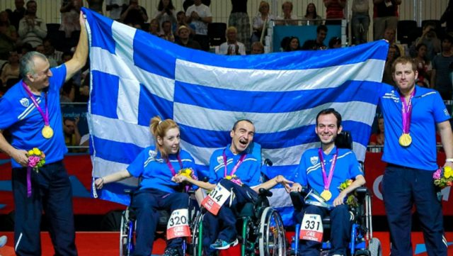

Slide 46
H ιστορία των Παραολυμπιακών Αγώνων
Τον Ιούλιο του 1948 οργανώθηκαν από τον Σερ Λούντβιχ Γκούτµαν οι πρώτοι αγώνες για αθλητές µε κινητικά προβλήματα, που πραγματοποιήθηκαν στον κήπο του νοσοκομείου του Στόουκ Μάντεβιλ στην Αγγλία. Συµµετείχαν βετεράνοι του Β' Παγκοσμίου πολέμου, οι οποίοι είχαν υποστεί σοβαρό πρόβλημα στην σπονδυλική στήλη. Ήταν η πρώτη αθλητική διοργάνωση για αθλητές µε αµαξίδιο (συµµετείχαν 16 αθλητές µε αναπηρικά αµαξίδια), που αγωνίστηκαν στο άθλημα της τοξοβολίας.

Slide 47


Slide 48
H ιστορία των Παραολυμπιακών Αγώνων
Τέσσερα χρόνια αργότερα, το 1952,οι αγώνες επαναλήφθηκαν, με τη συμμετοχή αυτή τη φορά μιας μικρής ομάδας αθλητών από την Ολλανδία. Τότε γεννήθηκε η ιδέα για ένα διεθνές κίνημα , γνωστό ως Παραολυµπιακό Κίνημα ,που θα έβαζε κάτω από τη σκέπη του όλα τα άτομα που εξέφραζαν τη θέληση να αγωνιστούν ως αθλητές παρά τα όποια κινητικά προβλήματα αντιμετώπιζαν.

Slide 49
H ιστορία των Παραολυμπιακών Αγώνων
Οι πρώτοι επίσημα οργανωμένοι Αγώνες Ολυμπιακού χαρακτήρα για αθλητές με αναπηρία έγιναν το 1960 στην Ρώμη, αμέσως μετά από τους Ολυμπιακούς Αγώνες Αυτοί θεωρούνται ως οι πρώτοι Παραολυμπιακοί Αγώνες Περίπου 400 αθλητές από 23 χώρες συμμετείχαν σε οκτώ αθλήματα, έξι από τα οποία εξακολουθούν να περιλαμβάνονται στο αγωνιστικό πρόγραμμα των Παραολυμπιακών Αγώνων (Τοξοβολία, Κολύμβηση, Ξιφασκία, Καλαθοσφαίριση, Επιτραπέζια αντισφαίριση, Στίβος).Φωτογραφία από την τελετή έναρξης των Παραολυμπιακών Αγώνων στη Ρώμη το 1960.Από τότε, οι Παραολυμπιακοί Αγώνες διεξάγονται κάθε 4 χρόνια, πάντα την ίδια χρονιά με τους Ολυμπιακούς Αγώνες.

Slide 50
H ιστορία των Παραολυμπιακών Αγώνων
ο 1964 στους Παραολυμπιακούς που διοργανώθηκαν στην Ιαπωνία, εντάχθηκαν νέα αθλήματα όπως η διαδρομή των 240 μέτρων, το Σλάλομ με αναπηρικό αμαξίδιο, η άρση βαρών και η δισκοβολία.Οι αγώνες υποστηρίχθηκαν από την Βασιλική Οικογένεια και για πρώτη φορά παρουσιάστηκε η Παραολυμπιακή Σημαία και ο ύμνος των Αγώνων.
Το 1976 στο Τορόντο του Καναδά για πρώτη φορά μαζί με τους αθλητές με αναπηρία αγωνίστηκαν και αθλητές με μειωμένη όραση. Στο Άρνεμ της Ολλανδίας το 1980 υπήρξε για πρώτη φορά συμμετοχή αθλητών με εγκεφαλική παράλυση. Οι Παραολυμπιακοί Αγώνες της Σεούλ το 1988 ξεχώρισαν και από το γεγονός ότι οι Ολυμπιακοί και Παραολυμπιακοί Αγώνες φιλοξενήθηκαν στην ίδια χώρα, στην ίδια πόλη και χρησιμοποιήθηκαν οι ίδιες εγκαταστάσεις με τους Ολυμπιακούς Αγώνες. Έκτοτε, οι Παραολυμπιακοί Αγώνες γίνονται πάντα στην ίδια πόλη με τους Ολυμπιακούς Αγώνες.
Το 1992 στην Βαρκελώνη για πρώτη φορά οι Παραολυμπιακοί απέκτησαν δικό τους τηλεοπτικό σήμα και η τηλεοπτική κάλυψη ήταν πλήρης.

Slide 51
Ελληνική συμμετοχή σε παραολυμπιακούς αγώνες
Ο Παραολυμπιακός αθλητισμός στην χώρα μας ξεκινά επίσημα με την δημιουργία του πρώτου αθλητικού συλλόγου με την ονομασία Αθλητικός Σύλλογος Παραπληγικών το Η πρώτη συμμετοχή Ελλήνων αθλητών σε Παραολυμπιακούς ήταν το 1976 στο Τορόντο του Καναδά. Το 1980 στους Παραολυμπιακούς αγώνες που διεξήχθησαν στο Άρνεμ της Ολλανδίας, η Ελλάδα κατακτά τo πρώτο μετάλλιο με τον Γιώργο Μουζάκη στο στίβο. Στους ίδιους αγώνες είχαμε και την πρώτη συμμετοχή Ελληνίδας αθλήτριας, της Βασιλικής Φώτη στο άθλημα της επιτραπέζιας αντισφαίρισης.

Slide 52
Οι Παραολυμπιακοί σήμερα

Slide 53
2016: Ρίο Ντε Τζανέιρο
Ελληνικές Επιτυχίες:
ΑΝΤΙΣΦΑΙΡIΣΗ ΜΕ ΑΜΑΞΙΔΙΟ: Στέφανος Διαμαντής
AΡΣΗ ΒΑΡΩΝ ΣΕ ΠΑΓΚΟ: Δημήτρης Μπακοχρήστος, Παύλος Μάμαλος, Πασχάλης Κουλούμογλου, Νικόλαος Γκουντάνης, Κώστας Δήμου
ΙΣΤΙΟΠΛΟΪΑ: Βασίλειος Χριστοφόρου, Θεόδωρος Αλεξάς, Αργύρης Νοτάρογλου
ΚΟΛΥΜΒΗΣΗ: Χρυσούλα Αντωνιάδου, Σεμιχά Ριζάογλου, Αλεξάνδρα Αλκιστης Γκιάτη-Σταματοπούλου, Μαρία Καλπακίδου, Αντώνης Τσαπατάκης, Δημοσθένης Μιχαλετζάκης, Αριστείδης Μακροδημήτρης, Δημήτριος Καρυπίδης, Χαράλαμπος Ταϊγανίδης, Χρήστος Αλέξανδρος Ταμπαξής, Ιωάννης Κωστάκης, Γιώργος Σφαλτός, Παναγιώτης Χριστάκης, Γιώργος Καπελλάκης, Κωνσταντίνος Καραούζας
ΞΙΦΑΣΚΙΑ ΜΕ ΑΜΑΞΙΔΙΟ: Γεράσιμος Πυλαρινός Μαρκαντωνάτος, Παναγιώτης Τριανταφύλλου, Βασίλης Ντούνης

Slide 54
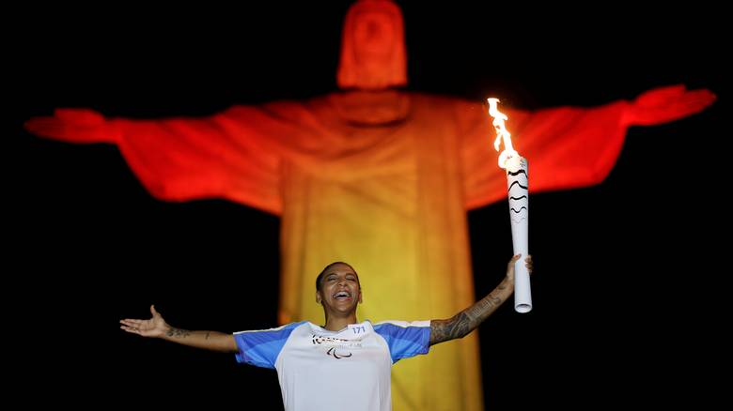
Μέρος 2^{ο}
ΠΟΔΗΛΑΣΙΑ: Αδαμαντία Χαλκιαδάκη
Αθλητής Συνοδός Πιλότος: Αργυρώ Μηλάκη, Αθανάσιος Μπαράκας
Αθλητής Συνοδός Πιλότος: Κώστας Τρουλινός, Παρασκευή (Βούλα) Καντζά
Αθλητής Συνοδός Πιλότος: Βασιλική Βούτζαλη
ΣΤΙΒΟΣ: Δήμητρα Κοροκίδα, Ανθή Λιάγκου, Βαλασία Κυργιοβανάκη, Ζωή Μαντούδη, Εμμανουήλ Στεφανουδάκης, Σε Τζον Φερνάντες, Δημήτρης Σενικίδης, Δημήτρης Ζησίδης, Ευστράτιος Νικολαΐδης, Νικόλαος Γονιός, Ευάγγελος Καναβός, Αθανάσιος Κωνσταντινίδης, Μιχάλης Σεΐτης, Χρήστος Καπέλλας, Γεώργιος Κωστάκης, Χρήστος Κουτούλιας
ΣΚΟΠΟΒΟΛΗ:Βαγγέλης Κακοσαίος
ΤΖΟΥΝΤΟ: Θεόκλητος (Κλήμης) Παπαχρήστος
ΤΟΞΟΒΟΛΙΑ: Δωροθέα Ποιμενίδου
Έλληνας Σημαιοφόρος:
Γρηγόρης Πολυχρονίδης

Slide 55

2012: Λονδίνο, Αγγλία
Έναρξη: 27 Ιουλίου 2012
Λήξη: 12 Αυγούστου 2012
Αθλητές: 10.768
Χώρες: 204
Αθλήματα: Αντιπτέριση, Αντισφαίριση, Άρση βαρών, Γυμναστική, Επιτραπέζια αντισφαίριση, Ιππασία, Ιστιοπλοΐα, Καλαθοσφαίριση, Κανόε καγιάκ, Καταδύσεις, Κολύμβηση, Κωπηλασία, Μοντέρνο πένταθλο, Ξιφασκία, Πάλη, Πετοσφαίριση, Ποδηλασία, Ποδόσφαιρο, Πυγμαχία, Σκοποβολή, Στίβος, Συγχρονισμένη κολύμβηση, Τάε κβον ντο, Τζούντο, Τοξοβολία, Τρίαθλο, Υδατοσφαίριση, Χειροσφαίριση, Χόκεϊ σε χόρτο

Slide 56
Μετταλιούχοι Έλληνες
Παραολυμπιονίκες

Slide 57
Σύδνεϋ 2000
Κωνσταντίνος Μάριος Φύκας:
Χρυσό σε 50μ. Ελεύθερο
Χρυσό σε 100μ. Ελεύθερο
Στέφανος Αναργύρου:
Χρυσό σε Στίβος-Σφαιροβολία
Αθανάσιος Μπαράκας:
Χρυσό σε Στίβος-Άλμα εις μήκος

Slide 58
Αθήνα 2004
Χαράλαμπος Ταιγανίδης:
Χρυσό σε 100μ. Πεταλούδα
Χρυσό σε 100μ. Ύπτιο
Χρήστος Ταμπαξής:
Χρυσό σε 50μ. Ύπτιο
Ασημένιο σε 50μ. ελεύθερο

Slide 59
Πεκίνο 2008
Πασχάλης Σταθελάκος:
Χρυσό σε Σφαιροβολία
Ανθή Καραγιάννη:
Ασημένιο σε Άλμα εις μήκος
Παύλος Μάμαλος:
Ασημένιο σε Άρση βαρών σε πάγκο (κατηγορία 82,5 κιλών)

Slide 60
Λονδίνο 2012
Αλεξάνδρα Δημόγλου:
Χάλκινο στα 400μ.
Μανώλης Στεφανουδάκης:
Χάλκινο στον Ακοντισμό
Παύλος Μάμαλος:
Χάλκινο σε Άρση Βαρών σε πάγκο (κατηγορία 90 κιλών)

Slide 61
ΧΕΙΜΕΡΙΝΟΙ ΟΛΥΜΠΙΑΚΟΙ ΑΓΩΝΕΣ
2018
ΝΟΤΙΑ ΚΑΙ ΒΟΡΕΙΑ ΚΟΡΕΑ ΜΑΖΙ

Slide 62
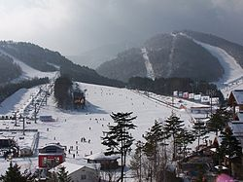
Η Πιόνγκτσανγκ επιλέχθηκε ως η οικοδέσποινα πόλη στην 123η Σύνοδο της ΔΟΕ στην Νότιο Αφρική το 2011, κερδίζοντας την απαραίτητη πλειοψηφία των τουλάχιστον 48 ψήφων από τον πρώτο γύρο ψηφοφορίας, λαμβάνοντας περισσότερες ψήφους από τους υπόλοιπους συμμετέχοντες μαζί. Η Πιόνγκτσανγκ είναι η τρίτη ασιατική πόλη που φιλοξενεί τους Χειμερινούς Αγώνες. Οι δυο άλλες χώρες ήταν στην Ιαπωνία, στο Σάπορο (1972) και στο Ναγκάνο (1998).

Slide 63
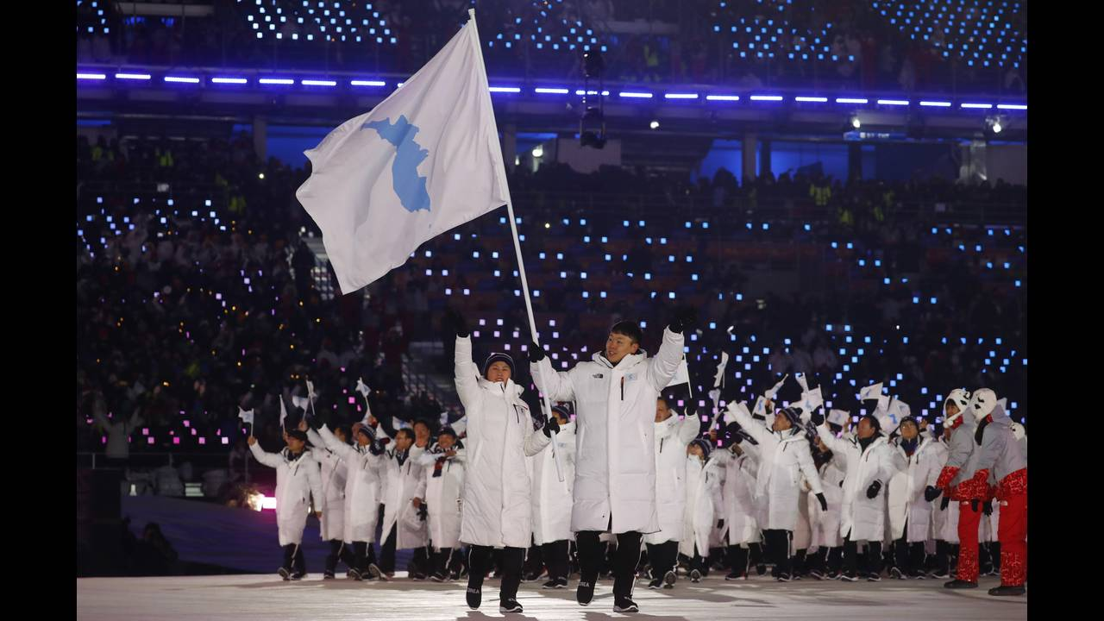
Η «SELFIE ΤΗΣ ΕΙΡΗΝΗΣ» ΑΠΟ
ΤΟΥΣ ΑΘΛΗΤΕΣ ΒΟΡΕΙΑΣ ΚΑΙ ΝΟΤΙΑΣ ΚΟΡΕΑΣ

Slide 64
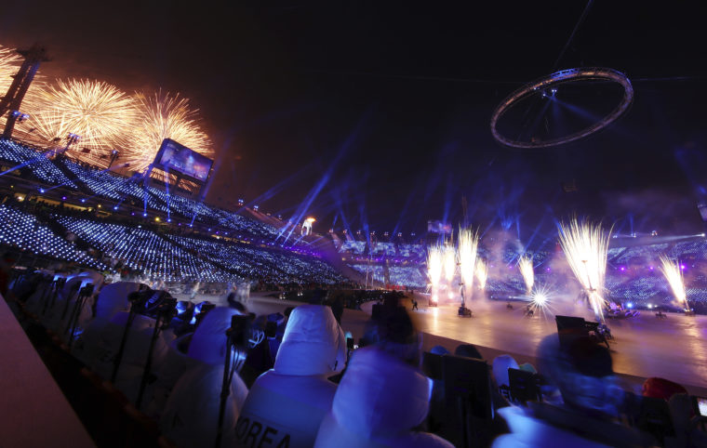

Slide 65
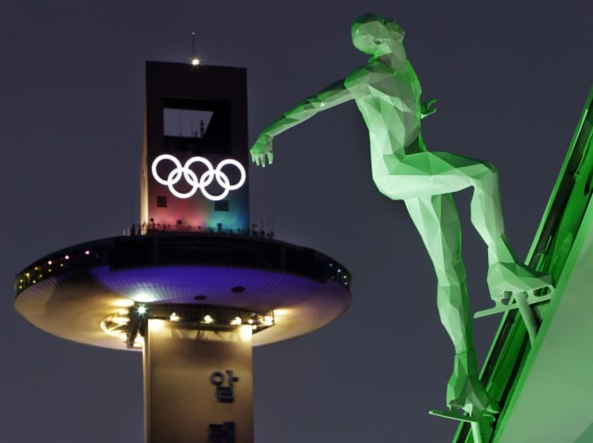
ΦΙΓΟΥΡΑ ΑΝΔΡΑ ΜΕ ΠΑΓΟΠΕΔΙΛΑ ΣΤΟ ΚΕΝΤΡΟ ΣΚΙ ΠΡΙΝ ΤΗΝ ΕΝΑΡΞΗ ΤΩΝ ΧΕΙΜΕΡΙΝΩΝ ΟΛΥΜΠΙΑΚΩΝ ΑΓΩΝΩΝ ΣΤΗΝ ΠΙΟΝΓΚΤΣΑΝΓΚ

Slide 66
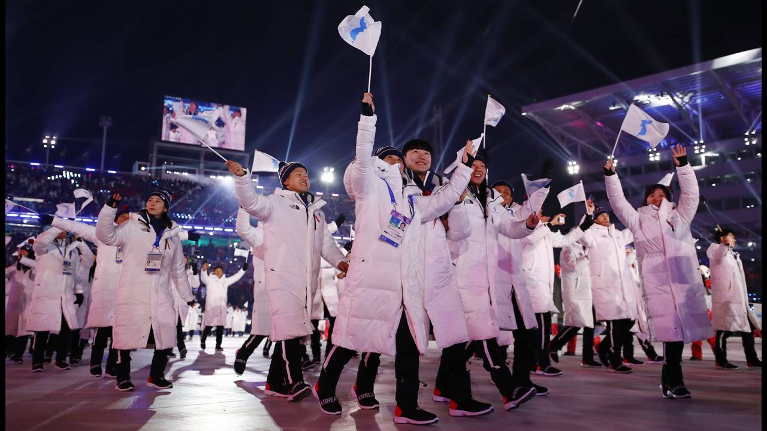
Η εκκίνηση 23ων Χειμερινών Ολυμπιακών Αγώνων στην Πιονγκτσάνγκ δόθηκε με έναν εντυπωσιακό τρόπο και με ξεκάθαρο μήνυμα υπέρ της ειρήνης. Η τελετή έναρξης των Αγώνων πραγματοποιήθηκε το μεσημέρι (ώρα Ελλάδος) της Παρασκευής (09/02/2018) και όλοι απήλαυσαν ένα υπερθέαμα.

Slide 67
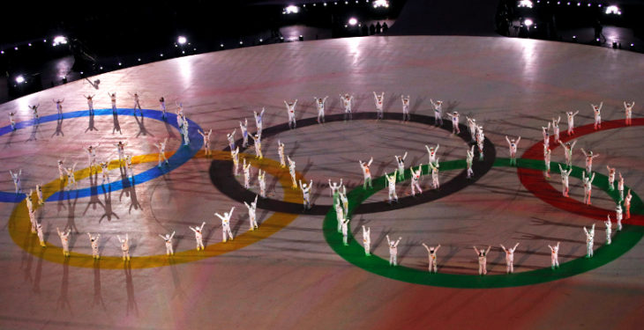
Οι διοργανωτές ένωσαν το παρελθόν το παρόν και το μέλλον χρησιμοποιώντας ως κεντρικούς πρωταγωνιστές πέντε μικρά παιδιά τα οποία συμβόλιζαν τους πέντε Ολυμπιακούς κύκλους.

Slide 68
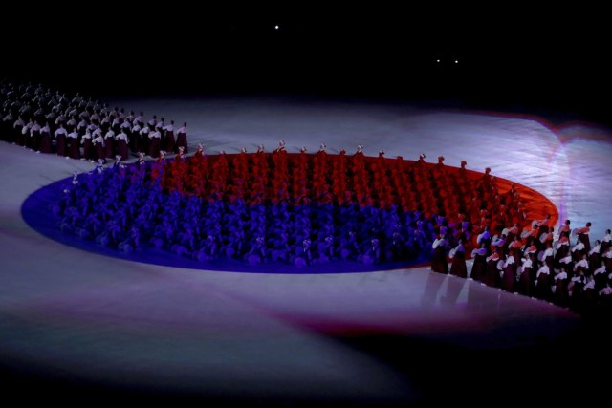
Οι μικροί πρωταγωνιστές έκαναν αυτό το ταξίδι στο χρόνο έχοντας δίπλα τους περισσότερους από 2.000 καλλιτέχνες και με τη βοήθεια πλούσιων οπτικών εφέ.

Slide 69
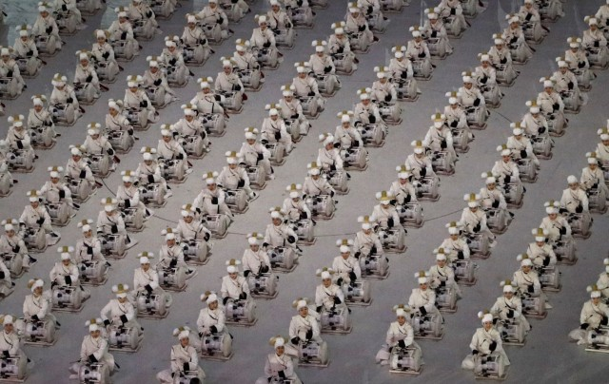
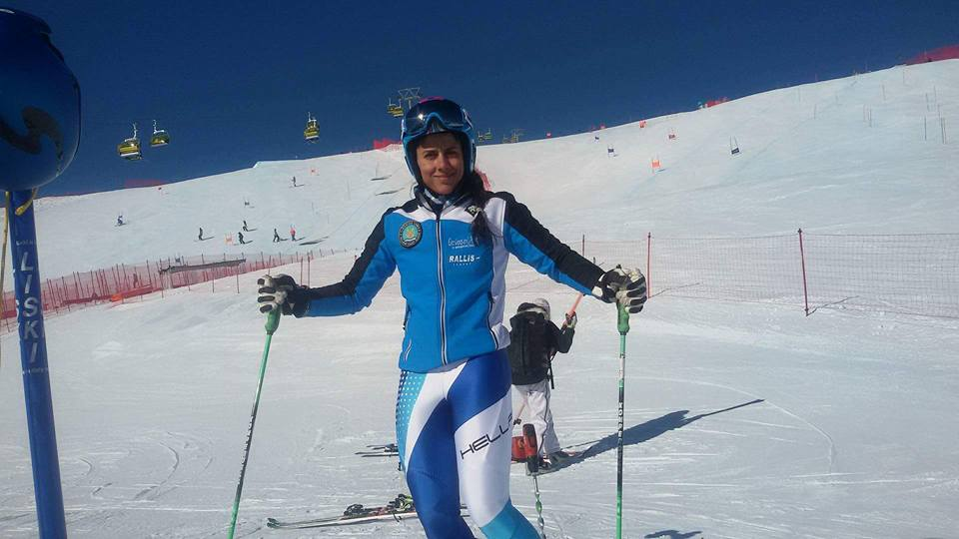
Μόλις ολοκληρώθηκε το υπερθέαμα που είχαν ετοιμάσει οι διοργανωτές ξεκίνησε η καθιερωμένη παρέλαση των χωρών με την ελληνική σημαία να μπαίνει πρώτη στο στάδιο δια χειρός, Σοφίας Ράλλης. Η στιγμή που ξεχώρισε ήταν η κοινή παρέλαση Βόρειας και Νότιας Κορέας.

Slide 70
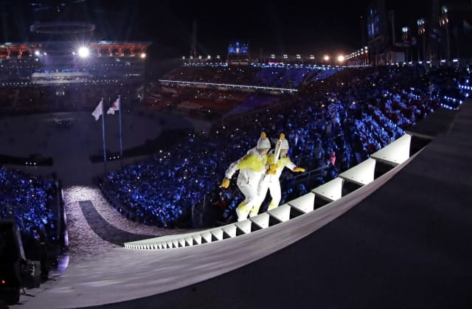
Ο βορειοκορεάτης Τζονκ - Σου Χιον (αριστερά) και ο Νοτιοκορεάτης Παρκ Τζονκ-Αχ μεταφέρουν την ολυμπιακή φλόγα μαζί κατά την έναρξη των Ολυμπιακών Αγώνων

Slide 71
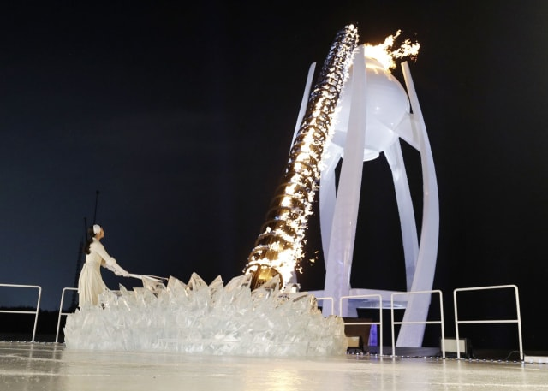
Το τελετουργικό ολοκληρώθηκε με την αφή της Φλόγας στον ειδικό βωμό που είχε δημιουργηθεί. Δύο παίκτριες της ενοποιημένης ομάδας χόκεϊ επί πάγου της Κορέας, τη Γιονγκ Σου-Χιόν από τη Βόρεια Κορέα και την Παρκ Γιονγκ-αχ από τη Νότια ήταν οι τελευταίοι λαμπαδηδρόμοι που παρέδωσαν τη Φλόγα στην σούπερ σταρ του καλλιτεχνικού πατινάζ από τη Νότια Κορέα, Γιου-να Κιμ η οποία και άναψε με τη βοήθεια της τεχνολογίας το βωμό.

Slide 72
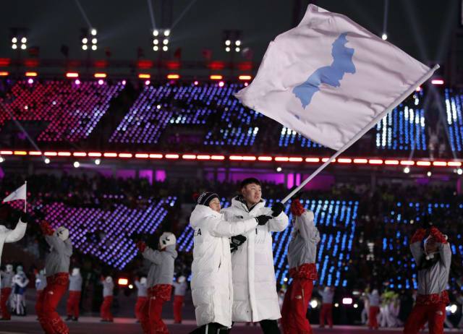
Στην εκπληκτική τελετή είδαμε τις εθνικές ομάδες των συμμετεχόντων που παρέλασαν μπροστά στον πρόεδρο της Νότιας Κορέας, Μουν τζε-Ιν και τους υψηλούς προσκεκλημένους στο Ολυμπιακό Στάδιο της πόλης, τα εκπληκτικά εφέ με τα φώτα που εντυπωσίασαν, ακούσαμε τραγούδια από διάσημους καλλιτέχνες και παρακολουθήσαμε την ιστορική στιγμή που Νότια και Βόρεια Κορέα κράτησαν την ίδια σημαία.

Slide 73
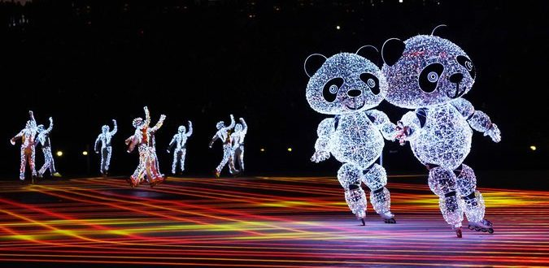

Slide 74
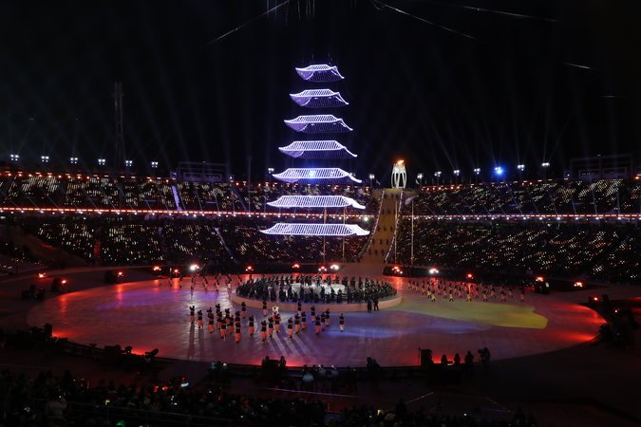

Slide 75
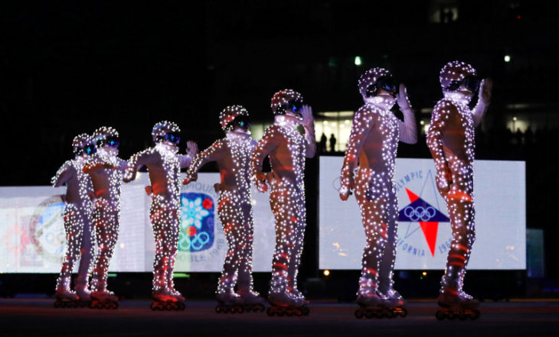

Slide 76


Slide 77

Ο κόσμος παρακολούθησε μέσα στις τελευταίες δύο εβδομάδες των Χειμερινών Ολυμπιακών Αγώνων, 7 αθλήματα, 15 αγωνίσματα, ενώ δόθηκαν 102 χρυσά μετάλλια.
Η Τελετή Λήξης τελείωσε με την παράδοση της Ολυμπιακής σημαίας στους υπεύθυνους της κινεζικής οργανωτικής επιτροπής, αφού στο Πεκίνο αναμένεται να φιλοξενηθούν οι Χειμερινοί Ολυμπιακοί Αγώνες το 2022.

Slide 78

Ο κ. Μπαχ, «ισχυρός άνδρας» της ΔΟΕ, σε δηλώσεις του ανέφερε: «Οι Ολυμπιακοί Αγώνες είναι ένας φόρος τιμής στο παρελθόν και μία δράση ελπίδας για το μέλλον. Αυτοί ήταν οι Αγώνες των νέων οριζόντων».

Slide 79

ΝΒΑ
To ΝΒΑ (National Basketball Association, προφορά: Νάσιοναλ Μπάσκετμπολ Ασοσιέισιον, σε ελεύθερη μετάφραση: Εθνική Καλαθοσφαιρική Ομοσπονδία) είναι η διοργανώτρια αρχή[1] του ομώνυμου πρωταθλήματος καλαθοσφαίρισης των ΗΠΑ. Απαρτίζεται από 30 δικαιοδόχες ομάδες (29 με έδρα στις ΗΠΑ και 1 με έδρα στον Καναδά) και είναι μέλος της Ομοσπονδίας Καλαθοσφαίρισης των ΗΠΑ (USAB), η οποία είναι αναγνωρισμένη από τη Διεθνή Ομοσπονδία Καλαθοσφαίρισης (FIBA) ως αρμόδια για το άθλημα στις Ηνωμένες Πολιτείες. Το πρωτάθλημα του NBA αποτελεί ένα από τα τέσσερα μεγάλα πρωταθλήματα σε επίπεδο επαγγελματικού αθλητισμού στη Βόρεια Αμερική. Οι παίκτες που αγωνίζονται στο πρωτάθλημα του NBA είναι οι καλύτερα αμειβόμενοι αθλητές του κόσμου, με βάση το μέσο ετήσιο μισθό για κάθε παίκτη.

Slide 80
Ιστορία
Ιδρύθηκε στη Νέα Υόρκη στις 6 Ιουνίου του 1946 με την επωνυμία BAA (Basketball Association of America). Στις 3 Αυγούστου του 1949 μετονομάστηκε σε NBA (National Basketball Association) έπειτα από τη συγχώνευση της BAA με την ανταγωνίστρια της NBL (National Basketball League).

Slide 81
Διαίρεση των ομάδων
Για την καλύτερη διεξαγωγή του πρωταθλήματος οι ομάδες έχουν χωριστεί σε δύο περιφέρειες, την Ανατολική και τη Δυτική. Αυτές με την σειρά τους χωρίζονται σε τρία μικρότερα γκρουπ ομάδων (5). Η Ανατολική Περιφέρεια χωρίζεται στις Atlantic (Ατλαντική), Central (Κεντρική) και Southeast (Νοτιοανατολική) ενώ η Δυτική στις Southwest (Νοτιοδυτική), Northwest (Βορειοδυτική) και Pacific (Ειρηνικού).

Slide 82


Ανατολή
Κατηγορία | Ομάδα | Πόλη | Χρώματα | Γήπεδο | Έτος ίδρυσης
Atlantic | Toronto Raptors | Τορόντο, Οντάριο | Κόκκινο, μωβ και άσπρο | Scotiabank Arena | 1995
Philadelphia 76ers | New York Knicks | Νέα Υόρκη | Πορτοκαλί, άσπρο και μπλε | Madison Square Garden | 1946
Brooklyn Nets | Boston Celtics | Βοστώνη, Μασσαχουσέτη | Πράσινο και άσπρο | TD Garden | 1946
Central | Milwaukee Bucks | Μιλγουόκι, Ουισκόνσιν | Πράσινο, κόκκινο και ασημί | Fiserv Forum | 1968
Indiana Pacers | Detroit Pistons | Ντιτρόιτ, Μίσιγκαν | κόκκινο, μπλε και άσπρο | Little Caesars Arena | 1941
Chicago Bulls | Cleveland Cavaliers | Κλίβελαντ, Οχάιο | Wine, χρυσό, μπλε και άσπρο | Quicken Loans Arena | 1970
Southeast | Golden State Warriors | Όκλαντ, Καλιφόρνια | Μπλε, πορτοκαλί και χρυσό | Chase Center | 1946

Slide 83
Πρωταθλητές (τελευταία 7 χρόνια)
Σεζόν | Πρωταθλητής
2012-13 | Μαϊάμι Χιτ
2013-14 | Σαν Αντόνιο Σπερς
2014-15 | Γκόλντεν Στέιτ Γουόριορς
2015-16 | Κλίβελαντ Καβαλίερς
2016-17 | Γκόλντεν Στέιτ Γουόριορς
2017-18 | Γκόλντεν Στέιτ Γουόριορς
2018-19 | Τορόντο Ράπτορς

Slide 84
Σύνολο τίτλων(1)
Ομάδα | Σύνολο
Μπόστον Σέλτικς | 17
Λος Άντζελες Λέικερς | 16
Γκόλντεν Στέιτ Γουόριορς | 6
Σικάγο Μπουλς | 6
Σαν Αντόνιο Σπερς | 5
Φιλαδέλφεια 76ερς | 3
Ντιτρόιτ Πίστονς | 3
Μαϊάμι Χιτ | 3
Νιού Γιορκ Νικς | 2
Χιούστον Ρόκετς | 2
Μπάλτιμορ Μπούλετς | 1
Ρότσεστερ Ρόγιαλς | 1
Σαιντ Λιούις Χοκς | 1
Πόρτλαντ Τρέιλ Μπλέιζερς | 1
Ουάσινγκτον Μπούλετς | 1

Slide 85
Σύνολο τίτλων (2)
Σιάτλ Σούπερσονικς | 1
Ντάλας Μάβερικς | 1
Κλίβελαντ Καβαλίερς | 1
Τορόντο Ράπτορς | 1
Μιλγουόκι Μπακς | 1

Slide 86
NΒΑ Draft
Το NBA Draft είναι ετήσιο γεγονός κατά το οποίο οι 30 ομάδες του NBA επιλέγουν νέους παίκτες (rookie) οι οποίοι είναι επιλέξιμοι ή αγωνίζονται σε ξένα πρωταθλήματα.
Οι παίκτες του κολλεγιακού πρωταθλήματος οι οποίοι έχουν συμπληρώσει τα τέσσερα χρόνια στα οποία είναι επιλέξιμοι για το κολλέγιο γίνονται αυτομάτως επιλέξιμοι, όπως και διεθνείς παίκτες οι οποίοι είναι τουλάχιστον 23 ετών. Όσοι δε συμπληρώνουν αυτά τα κριτήρια πρέπει να δηλώσουν την επιλεξιμότητά τους.
Για να γίνει η διαδικασία του draft πιο δίκαιη και αμερόληπτη, οι ομάδες που προέρχονται από κακή χρονιά, έχουν το δικαίωμα να επιλέξουν πρώτες παίκτη από το draft. Ωστόσο, αυτό γίνεται συνήθως έπειτα από μία διαδικασία “λοταρίας”, έτσι ώστε να αποφευχθεί ο παράγοντας και να αποθαρρυνθούν οι ομάδες να χάνουν σκόπιμα. Για παράδειγμα αν μία ομάδα τερματίσει τελευταία στο NBA δεν αποκτά κατευθείαν το δικαίωμα να επιλέξει πρώτη στο draft, ούτε η προτελευταία ομάδα να επιλέξει δεύτερη παίκτη από το draft, ούτε η 3η από το τέλος, τρίτη στο draft κ.ο.κ.

Slide 87
Κατάταξη 2019-20
Ομάδα | Πόντοι
1.Bucks | 50
2.Raptors | 42
3.Celtics | 41
4.Heat | 36
5.76ers | 36
6.Pacers | 34
7.Nets | 26
8.Magic | 26
9.Wizards | 21
10.Hornets | 20
11.Bulls | 20
12.Pistons | 19
13.Knicks | 17
14.Cavaliers | 17
15.Hawks | 17

Slide 88

5 καλύτεροι σκόρερς όλων των εποχών (βίντεο)
The NBA’s Top 5 All-Time Leading Scorers
LeBron, Jordan, Kobe, Malone, Kareem
https://youtu.be/Xal4zjjglCU

Slide 89
Πηγές
https://el.wikipedia.org/wiki/%CE%95%CF%85%CF%81%CF%89%CF%80%CE%B1%CF%8A%CE%BA%CF%8C_%CE%A0%CF%81%CF%89%CF%84%CE%AC%CE%B8%CE%BB%CE%B7%CE%BC%CE%B1_%CF%80%CE%BF%CE%B4%CE%BF%CF%83%CF%86%CE%B1%CE%AF%CF%81%CE%BF%CF%85
https://www.sansimera.gr/articles/528
https://el.wikipedia.org/wiki/%CE%95%CF%85%CF%81%CF%89%CF%80%CE%B1%CF%8A%CE%BA%CF%8C_%CE%A0%CF%81%CF%89%CF%84%CE%AC%CE%B8%CE%BB%CE%B7%CE%BC%CE%B1_%CE%A0%CE%BF%CE%B4%CE%BF%CF%83%CF%86%CE%B1%CE%AF%CF%81%CE%BF%CF%85_2004
https://www.sport24.gr/stiles/erotisi-evdomadas/h-agaphmenh-mas-ethnikh-endekada.2285837.html
https://www.in.gr/2019/10/23/plus/features/marike-vervoort-xrysi-paraolympionikis-pou-esvise-meta-apo-eythanasia/
https://www.dailythess.gr/paraolybiaki-agones-tou-rio-chirokrotima-gia-tous-athlites-apodokimasies-gia-ton-vraziliano-proedro/

Slide 90
Πηγές
https://www.newsit.gr/athlitika/paraolympiakoi-agones-etoimoi-gia-to-3-sta-3/1172453/
https://www.novasports.gr/paraolympiaki_omada/article/1538540/mageuei_o_zefinio_(video)
https://4dimkamat14.weebly.com/taualpha-pialpharhoalphaomicronlambdaupsilonmupiiotaalphakappa940-alphathetalambda942mualphataualpha.html
http://www.paralympic.gr/category/%ce%b1%ce%b8%ce%bb%ce%ae%ce%bc%ce%b1%cf%84%ce%b1/
https://slideplayer.gr/slide/12780821/
https://www.noesi.gr/h-istoria-ton-paraolympiakon-agonon
https://www.greecejapan.com/i-iaponia-paroysiase-ta-metallia-ton-paraolympiakon-agonon-toy-tokio-2020/
https://www.maxmag.gr/eidiki-agogi/paraolympiakoi-agones-stin-ellada-enas-agonas-gia-oloys/

Slide 91
Πηγές
https://el.m.wikipedia.org/wiki/Θερινοί_Ολυμπιακοί_Αγώνες_2012#/media/%CE%91%CF%81%CF%87%CE%B5%CE%AF%CE%BF%3ALondon_Olympics_2012_logo.svg
https://el.m.wikipedia.org/wiki/Θερινοί_Ολυμπιακοί_Αγώνες_2012#%CE%A3%CF%85%CE%BC%CE%BC%CE%B5%CF%84%CE%AD%CF%87%CE%BF%CF%85%CF%83%CE%B5%CF%82_%CF%87%CF%8E%CF%81%CE%B5%CF%82
https://www.cnn.gr/news/sports/story/45467/paraolympiakoi-agones-2016-anavei-i-floga-sto-rio-simaioforos-o-polyxronidis
http://www.paralympic.gr/%CE%BF%CE%B9-%CE%AD%CE%BB%CE%BB%CE%B7%CE%BD%CE%B5%CF%82-%CE%BC%CE%B5%CF%84%CE%B1%CE%BB%CE%BB%CE%B9%CE%BF%CF%8D%CF%87%CE%BF%CE%B9/

Slide 92
… Ευχαριστούμε για την προσοχή σας! …
… Ευχαριστούμε για την προσοχή σας! …
Οι μαθητές του Β1

